Slide 1
Odabir i prikaz tema

Slide 2
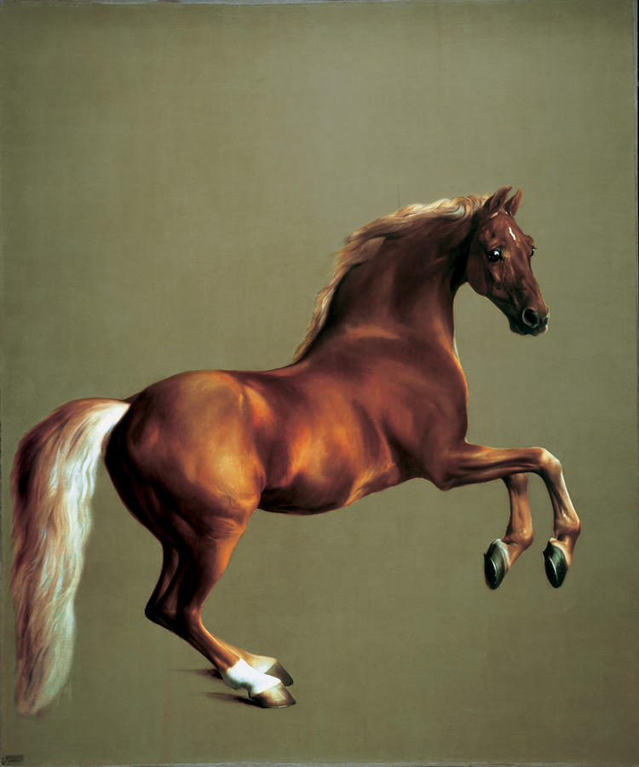
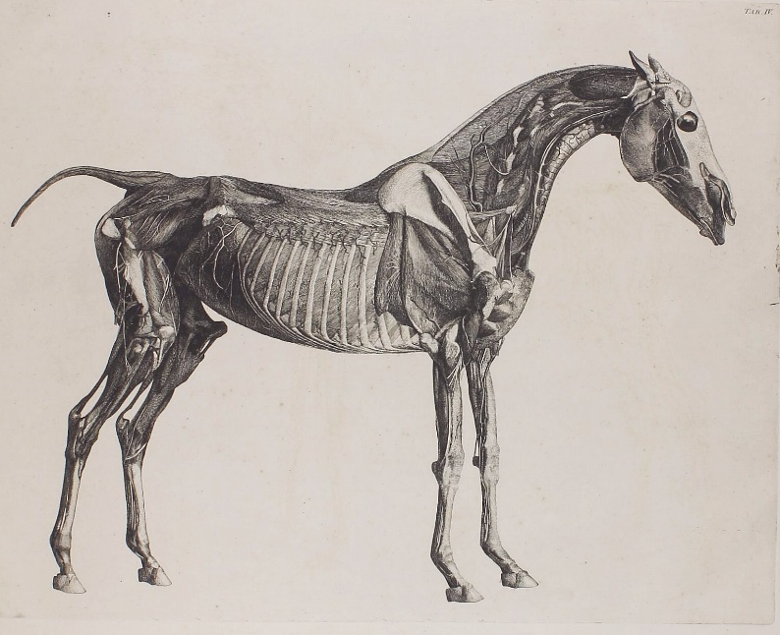
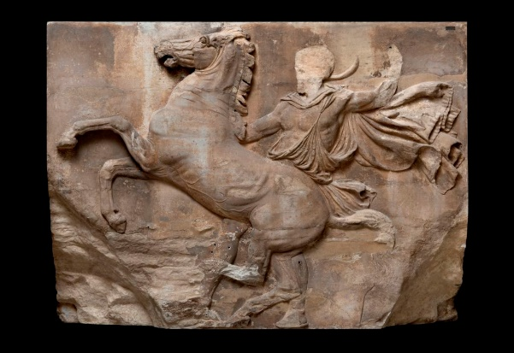
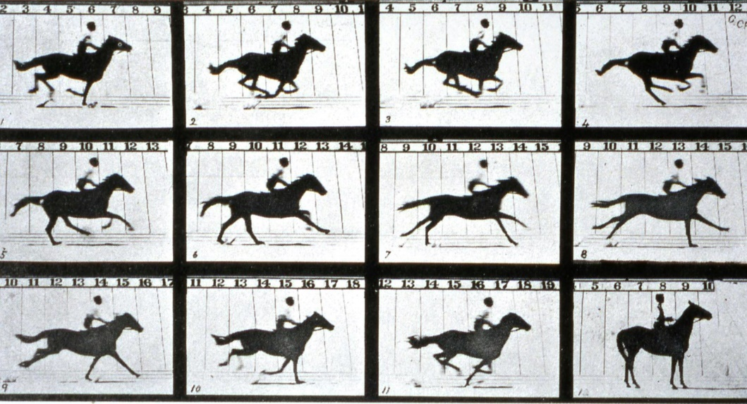
ANIMALIZAM
prikaz životinjskih motiva u likovnoj umjetnosti
George Stubbs, The Anatomy of a Horse, 1766., J. Purser, for the Author, London
Konjanici, zapadni friz Partenona, mramor, između 440. i 432. g. pr. Kr., visina 109,3 cm, The British Museum, London
Eadweard Muybridge, Bez naziva, (sekvencijalne fotografije kasa i galopa), gravure, prosinac 1878., Kuća Georgea Eastmana, Rochester, New York
George Stubbs, Whistlejacket, ulje na platnu, 1762., 292x246.4 cm, National Gallery, London
Notes:
Danas ćemo se baviti raznim temama u likovnoj umjetnosti, bliskim vašim interesima. Za početak, može li mi netko reći koji motiv se pojavljuje na sve tri reprodukcije? (Konj.) Po čemu se reprodukcije međusobno razlikuju? (Materijal/medij, način izrade). Možete li pretpostaviti koji je najraniji, a koji najkasniji prikaz? (Otkrivanje legendi) Zašto mislite da je tako? (Fotografija je najkasnije izumljena). Vremenska razlika između prvog i posljednjeg prikaza je oko 2300 godina, te po njima možemo usporediti i morfologiju životinje, koja se po ovim primjerima nije previše promijenila. Likovna umjetnost, uz biološka i povijesna istraživanja, funkcionira kao enciklopedija u kojoj možemo pratiti razvoj određene vrste. George Stubbs je napravio i vlastitu enciklopediju o anatomiji konja. Konj po taksonomiji spada u koje carstvo? (Animalia). Korištenje bilo kojeg životinjskog motiva u likovnoj umjetnosti zove se animalizam.

Slide 3
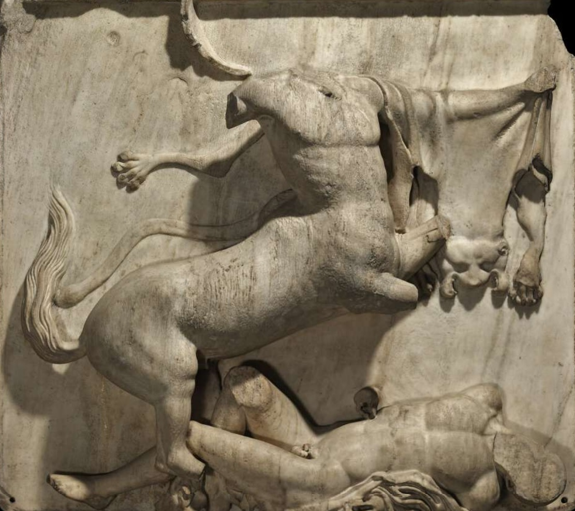
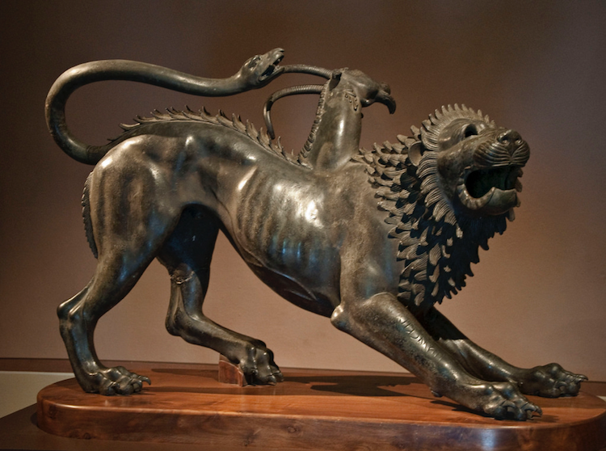
KENTAUROMAHIJA = prikaz borbe kentaura i Lapita u antičkoj grčkoj umjetnosti
HIMERA (chimera) = fantastično biće konstruirano od različitih organizama
Konjanici, zapadni friz Partenona, mramor, između 440. i 432. g. pr. Kr., visina 109,3 cm, The British Museum, London
Himera iz Arezza, bronza, oko 400. pr. Kr., Museo Archeologico Nazionale, Firenca
Lapit i kentaur, metopa s južne strane Partenona, mramor, oko 440. g. pr. Kr., visina 142,2 cm, The British Museum, London
Notes:
Fokusirat ćemo se na prikaz Konjanika s Partenona, antičkog grčkog hrama. Što na njemu vidimo? (Čovjeka koji jaše). Međutim, na istom hramu postoje i ovakvi prikazi. (Pokretanje animacije). Vidimo li nešto drugačije na ovom reljefu? (Kentaur). Kako izgleda njegovo tijelo? (polu konj, polu čovjek). Kentaur je biće iz grčke mitologije s donjim dijelom tijela konja, a gornjim čovjeka. Njihov je praotac Kentaur, sin Ishiona (kralja Lapita) i Nefele (nimfe). Smatrali su ih surovima, željnim za borbom i vinom. Prikazana kentauromahija bila je omiljena tema grčkih umjetnika, simbol pobjede nad barbarima. Može li ovakvo biće nastati u stvarnosti? Zašto ne? (Organizam nastao kombinacijom kompletno različitih genotipova, razlike u broju kromosoma.) Znate li što prikazuje skulptura koju vidite? Smatrate li da je to prikaz životinje iz stvarnoga svijeta? Himera u mitologiji označava monstruozno biće konstruirano od nekoliko različitih životinja – vrlo često lava sa zmijskim repom i kozjom glavom koja izbija iz leđa. Himera se koristi kao pojam koji označava mitsko ili fantastično biće koje je ‘’sklopljeno’’ od vrlo različitih organizama te je izgledom bizarno, nemoguće. Po toj definiciji je i kentaur himera.

Slide 4
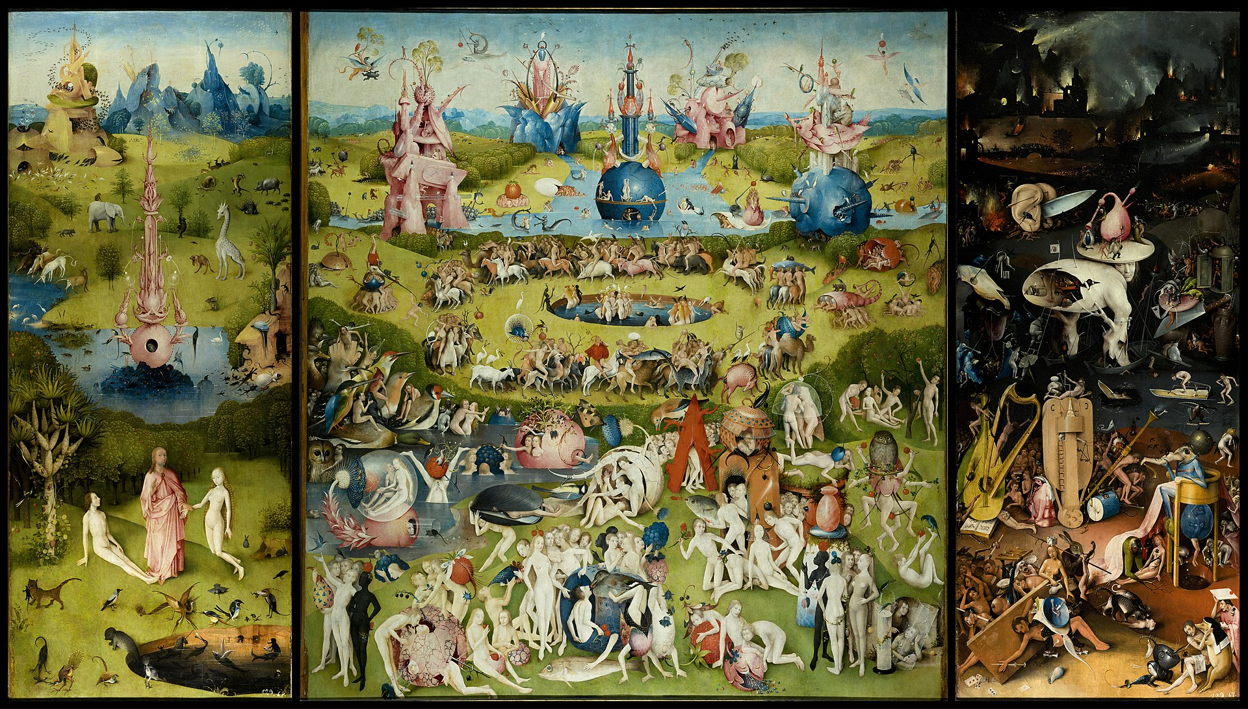
ZADATAK:
U Google upiši ‘’Bosch Garden Google Arts’’ i uđi na prvu poveznicu
Pronađi jednu himeru u prikazu!
Hieronymus Bosch, Vrt zemaljskih užitaka, ulje na dasci, oko 1480.-1515., središnja slika 219 x 195 cm, svako krilo 219 x 96 cm, Museo del Prado, Madrid
Notes:
https://artsandculture.google.com/asset/the-garden-of-earthly-delights-hieronymus-van-aken-aka-bosch/EwHP5mUuUOzqVg?hl=en
Dolazimo na prvi zadatak, upišite u Google tražilicu na svojim mobitelima ‘’Bosch Garden Google Arts’’ i uđite na prvu poveznicu. Cilj je pronaći jednu chimeru na prikazu (ima ih jako puno), a imate za to jednu minutu. (…) Želi li itko opisati kako njegova chimera izgleda?
CILJ?

Slide 5
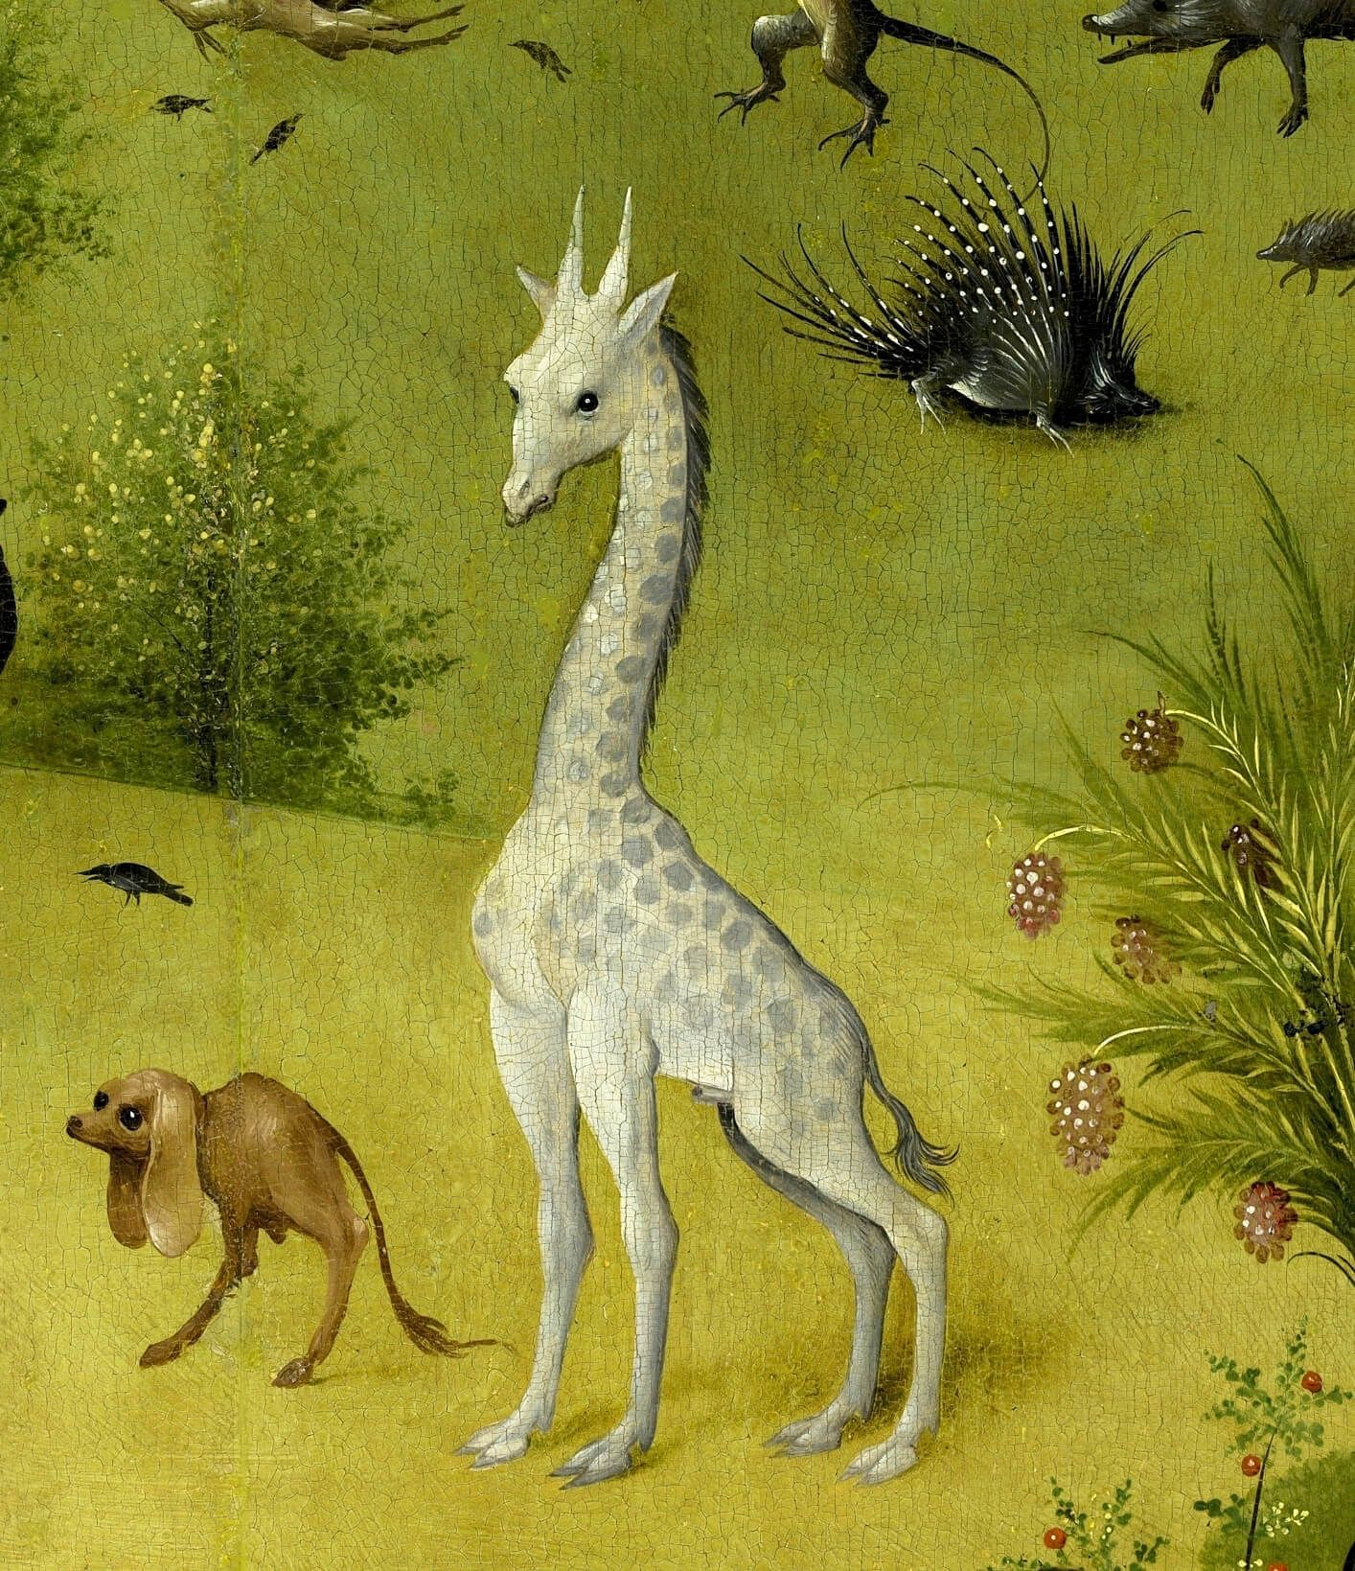
Hieronymus Bosch, Vrt zemaljskih užitaka (detalj), ulje na dasci, oko 1480.-1515., lijevo krilo, 219 x 96 cm, Museo del Prado, Madrid
Hieronymus Bosch, Vrt zemaljskih užitaka (detalj), ulje na dasci, oko 1480.-1515., desno krilo, 219 x 96 cm, Museo del Prado, Madrid
Notes:
Ovo su detalji himera iz Vrta zemaljskih užitaka koje sam osobno izabrala. Hieronymus Bosch koristi veliku količinu motiva poput ljudi te stvarnih i nestvarnih životinja. Do sada smo vidjeli dva različita pristupa animalizma kao temi u likovnoj umjetnosti. Jedan prikazuje motiv životinje realistično, izražavajući slikarsku i crtačku sposobnost, dok drugi prikazuje imaginarni svijet utemeljen na simbolici.

Slide 6
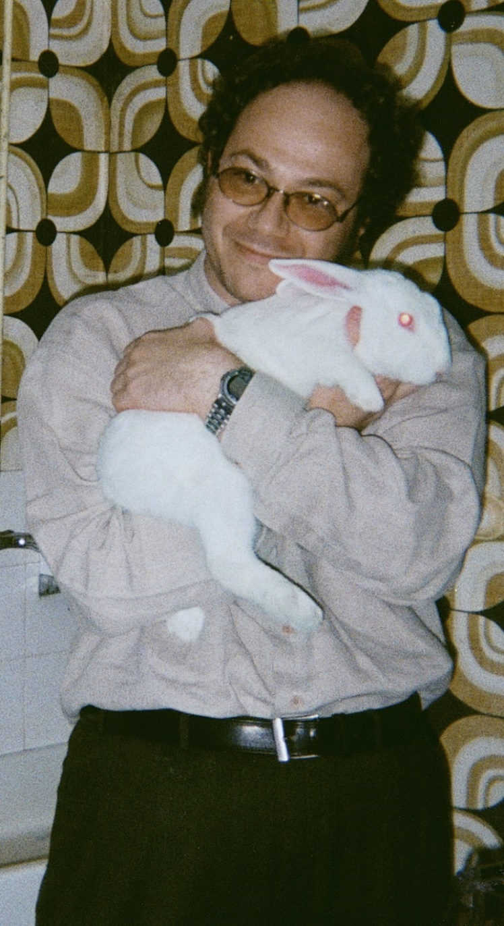
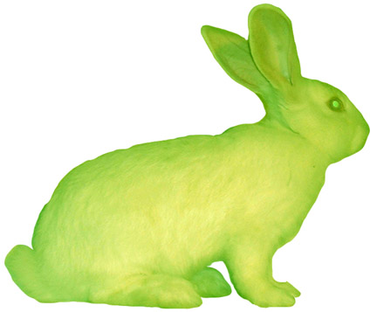
TRANSGENSKA UMJETNOST
umjetnička forma koja se bazire na genetskom inženjeringu
Eduardo Kac, GFP Bunny, 2000.
Notes:
Prisjetite se primjera koje smo do sad vidjeli. Koje asocijacije imate kad vam kažem da je ovo umjetničko djelo? Što mislite, koji dio ove fotografije je umjetničko djelo? (Zec.) Što ovog zeca razlikuje od ostalih? Prepoznajete li bilo kakve promjene na njegovom izgledu? (Promjena animacije). A sad?
Eduardo Kac stvorio je Albu, albino zeca u čiju je zigotu integrirao GFP (green fluorescent protein) ekstrahiran iz posebne vrste meduze koji ju pod posebnim svjetlom čini fluorescentno zelenom. Međutim, njegovo umjetničko djelo se ne sastoji samo od kreacije fluorescentno zelenog zeca, već i o javne diskusije o tome te integracije zeca u društveno okruženje. Kac kaže da je transgenska umjetnost nova umjetnička forma koja se bazire na genetskom inžinjeringu u svrhu stvaranja jedinstvenih živih bića. Što mislite o ovakvoj umjetnosti? Alba je albino zec čije ponašanje i zdravlje nije ni na koji način ugroženo. Umjetnik je htio baš ovo, potaknuti dijalog o kulturnim i etičkim implikacijama vezana uz genetski inžinjering, razvoj bioraznolikosti i preispitivanje pojma ‘’normalnoga’’.

Slide 7
Hieronymus Bosch, Vrt zemaljskih užitaka, ulje na dasci, oko 1480.-1515., središnja slika 219 x 195 cm, svako krilo 219 x 96 cm, Museo del Prado, Madrid
Notes:
Pogledajmo ponovno cjeloviti prikaz. Gdje Bosch smješta svoje likove? Što sve možemo uočiti? (Vanjski prostor, priroda, jezera, drveće, planine…) Bosch uzima motiv vrta i prikazuje ga doslovno na svome djelu. Iako je prikaz prepun ljudskih likova i raznoraznih bića, krajolik je svejedno vrlo važan element bez kojeg djelo ne bi moglo funkcionirati.

Slide 8
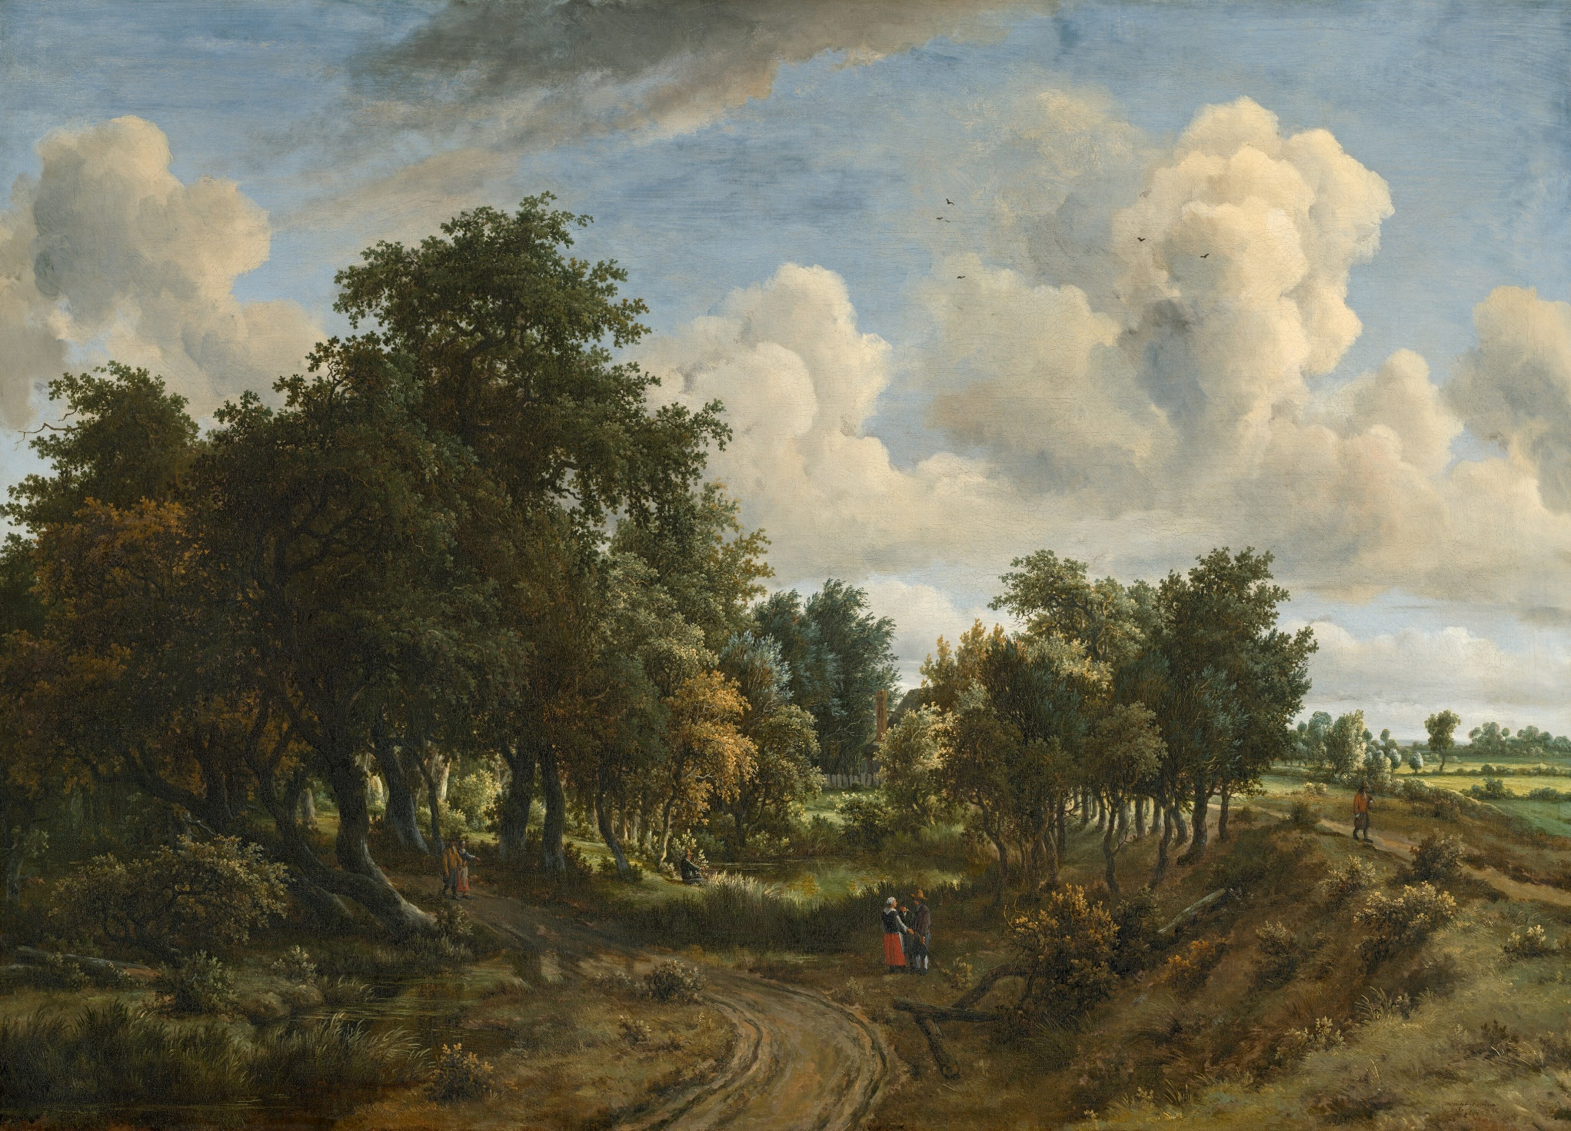
PEJZAŽ
prikaz krajolika u likovnoj umjetnosti
Meindert Hobbema, Šumski krajolik, 1663., ulje na platnu, 94.7 x 130.5 cm, kolekcija Andrewa W. Mellona
Notes:
Krećemo na jedan malo drugačiji prikaz od prijašnjeg. Postoje li na ovom djelu sličnosti s Vrtom zemaljskih užitaka? (Da.) Što točno? (Krajolik, zelenilo, šuma). Kako su prikazani ljudski likovi na ovom djelu? (Sitni, gotovo pa neprimjetni). Koji bi onda bio glavni motiv ovoga djela? (Priroda, krajolik). Tema u likovnoj umjetnosti koja prikazuje krajolik zove se pejzaž. Na ovom primjeru možemo vidjeti pejzaž kao samostalnu temu, iako on može biti i dio raznih likovnih djela, kao što smo vidjeli na Vrtu zemaljskih užitaka. Ovo djelo nastalo je stoljeće nakon prijašnjeg te ćemo se od sada nadalje zadržati na sjevernjačkom slikarstvu 17. stoljeća.

Slide 9
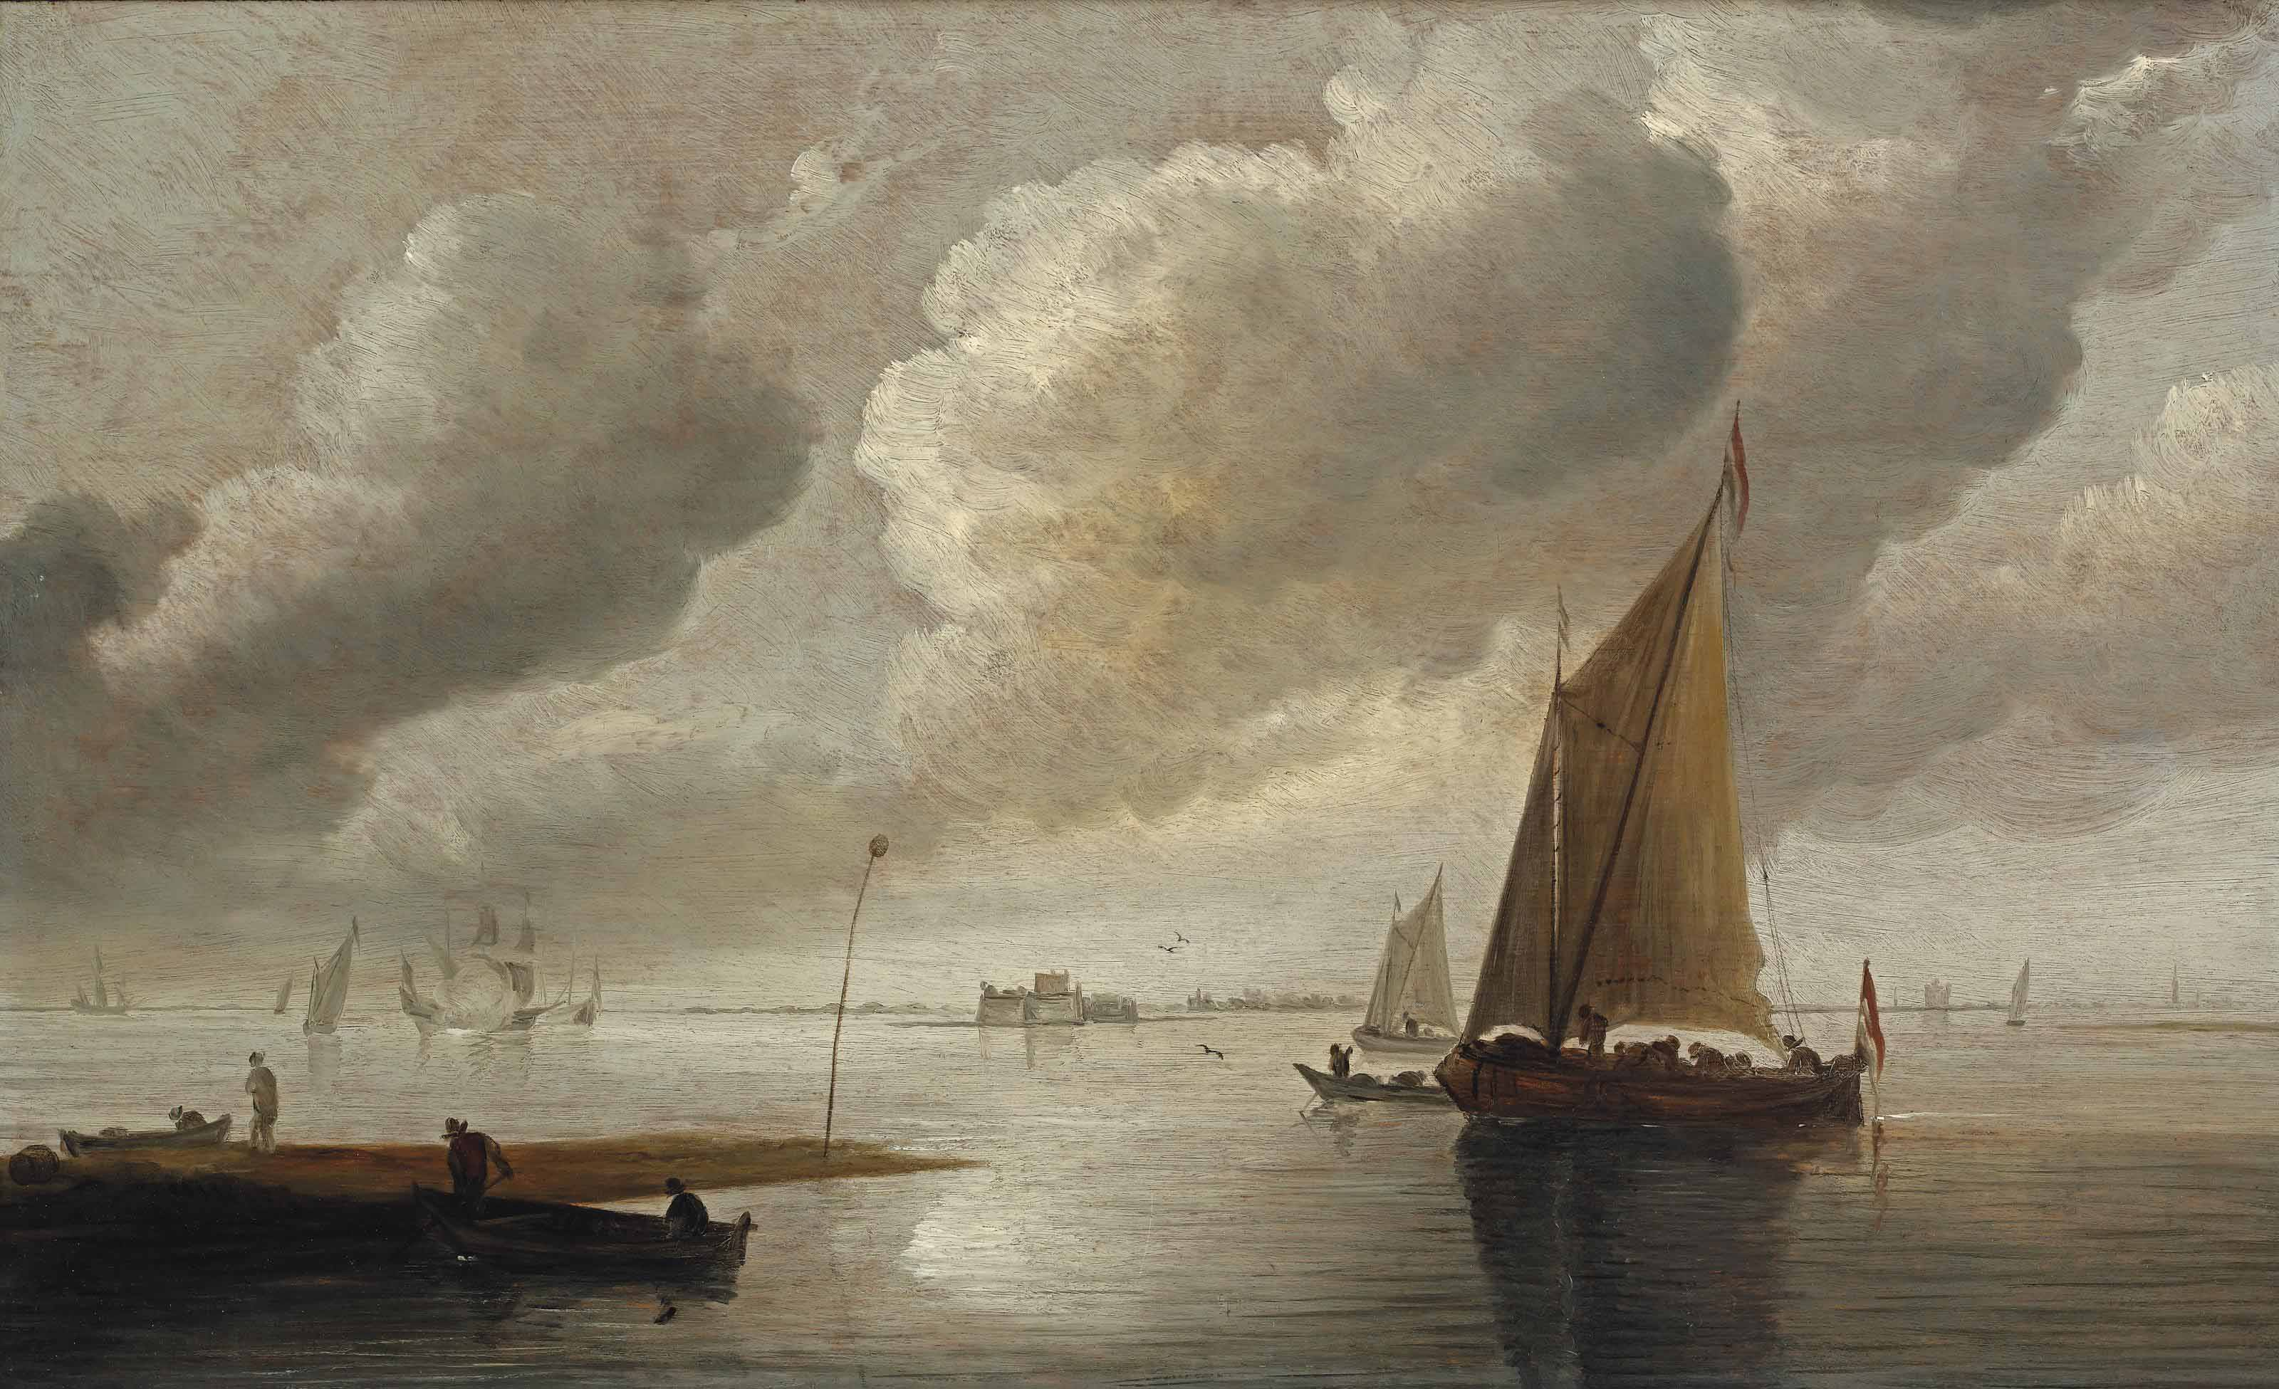
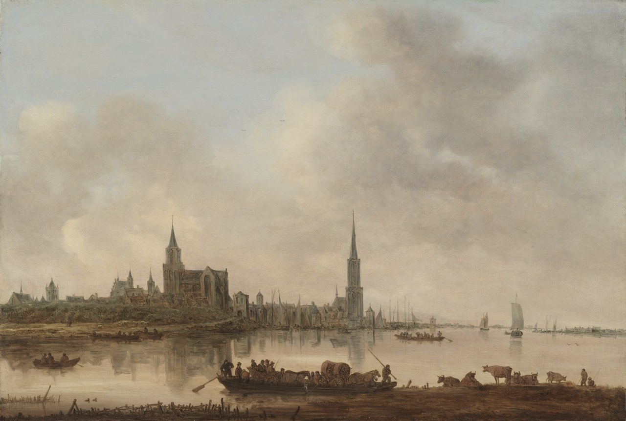
VEDUTA
MARINA
tip pejzaža koji prikazuje grad
tip pejzaža koji prikazuje more
Jan van Goyen, Gezicht op Emmerich, ulje na platnu, 1645., Cleveland Museum of Art
Jan van Goyen, Brodovi na mirnom moru, ulje na dasci, prva polovica 17. stoljeća, privatno vlasništvo
Notes:
Što ovaj pejzaž prikazuje? (Grad.) Takav prikaz u povijesti umjetnosti se zove veduta. Pogledajte još jedan pejzaž istog umjetnika. Što uzima kao motiv? (Brodove, jedrilice, more). Pejzaž koji tematizira more zove se marina. Nizozemski umjetnici bili su inspirirani prikazima mora zbog njihove orijentiranosti ka trgovini i pomorstvu.

Slide 10
ZADATAK:
Otvorite poveznicu
Posloži elemente u kompoziciju
Napravi screenshot
Postavi na Padlet
https://padlet.com/majapsvp/zadatak1
https://view.genial.ly/5fbeb1ef81188c0d4057fa5e/interactive-content-untitled-genially

Slide 11
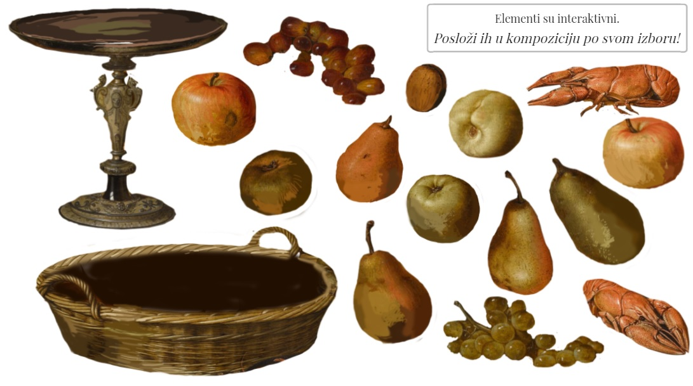

Slide 12
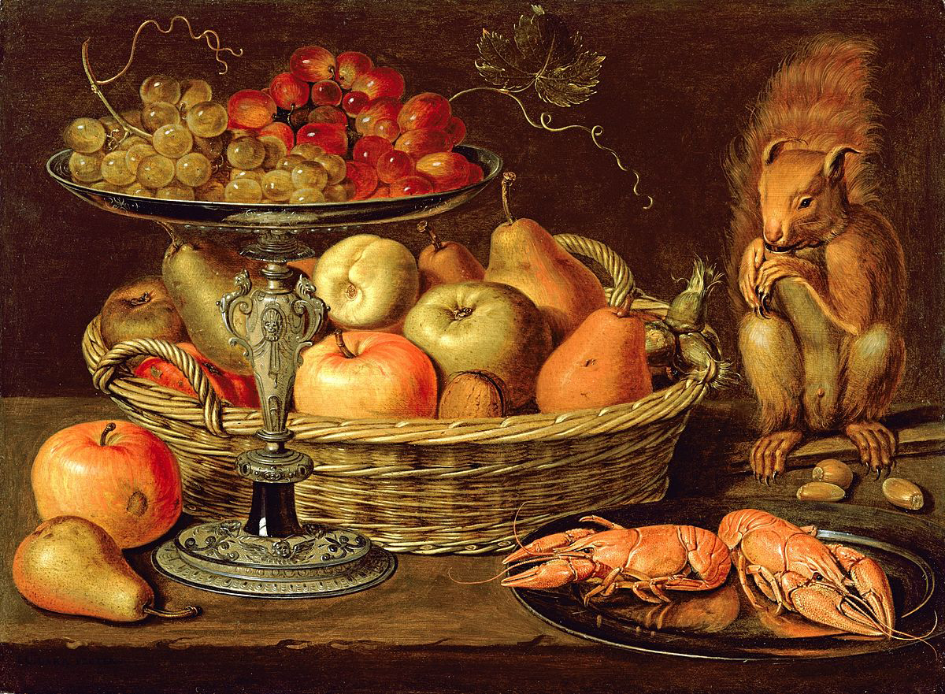
MRTVA PRIRODA
tema u likovnoj umjetnosti koja prikazuje nepokretne
i nežive predmete
Clara Peeters, Mrtva priroda s vjevericom, ulje na platnu, 34,1 x 46,8 cm, privatno vlasništvo

Slide 13
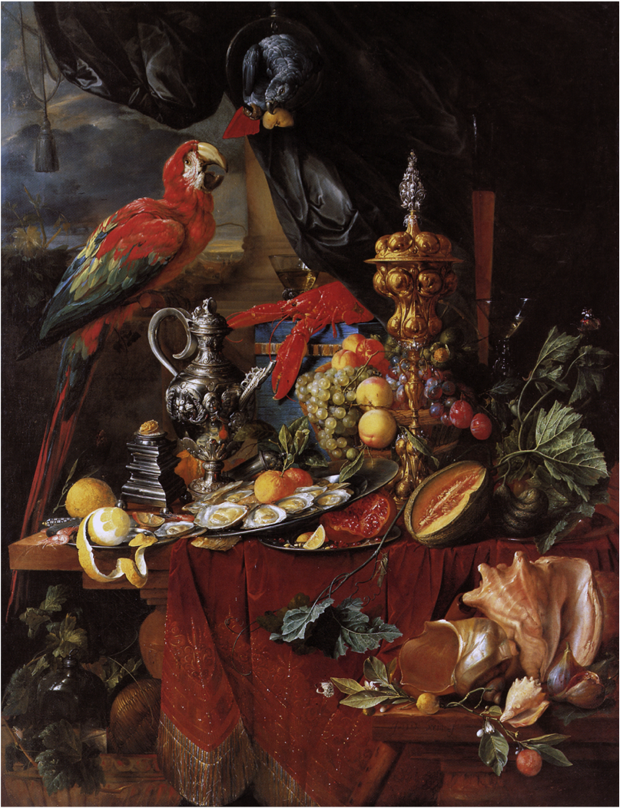
Nizozemsko slikarstvo 17. stoljeća
grožđe = simbol obilja
Jan de Heem, Mrtva priroda s papigom, ulje na platnu, oko 1640., 150,5 x 115,5 cm, The State Art Museum of Florida, Sarasota, Florida
Notes:
Krajem 16. do druge polovice 17. stoljeća u Nizozemskoj je vladalo tzv. Zlatno doba, u kojem je nizozemska umjetnost, vojska i trgovina bila jedna od najcjenjenijih u svijetu. Na koji nam način umjetnik dočarava stanje u Nizozemskoj? (Prizor je vrlo raskošan). Koje predmete i životinje bira kao motive? (Egzotične životinje i voće, skupocjene prekooceanske predmete). Na koji način ih prikazuje? (Vrlo realistično, veliku pozornost predaje detaljima). Može li mi netko reći svoj dojam prikaza? Kakav je prostor u kojem se nalazi? Na što umjetnik stavlja veći naglasak?

Slide 14
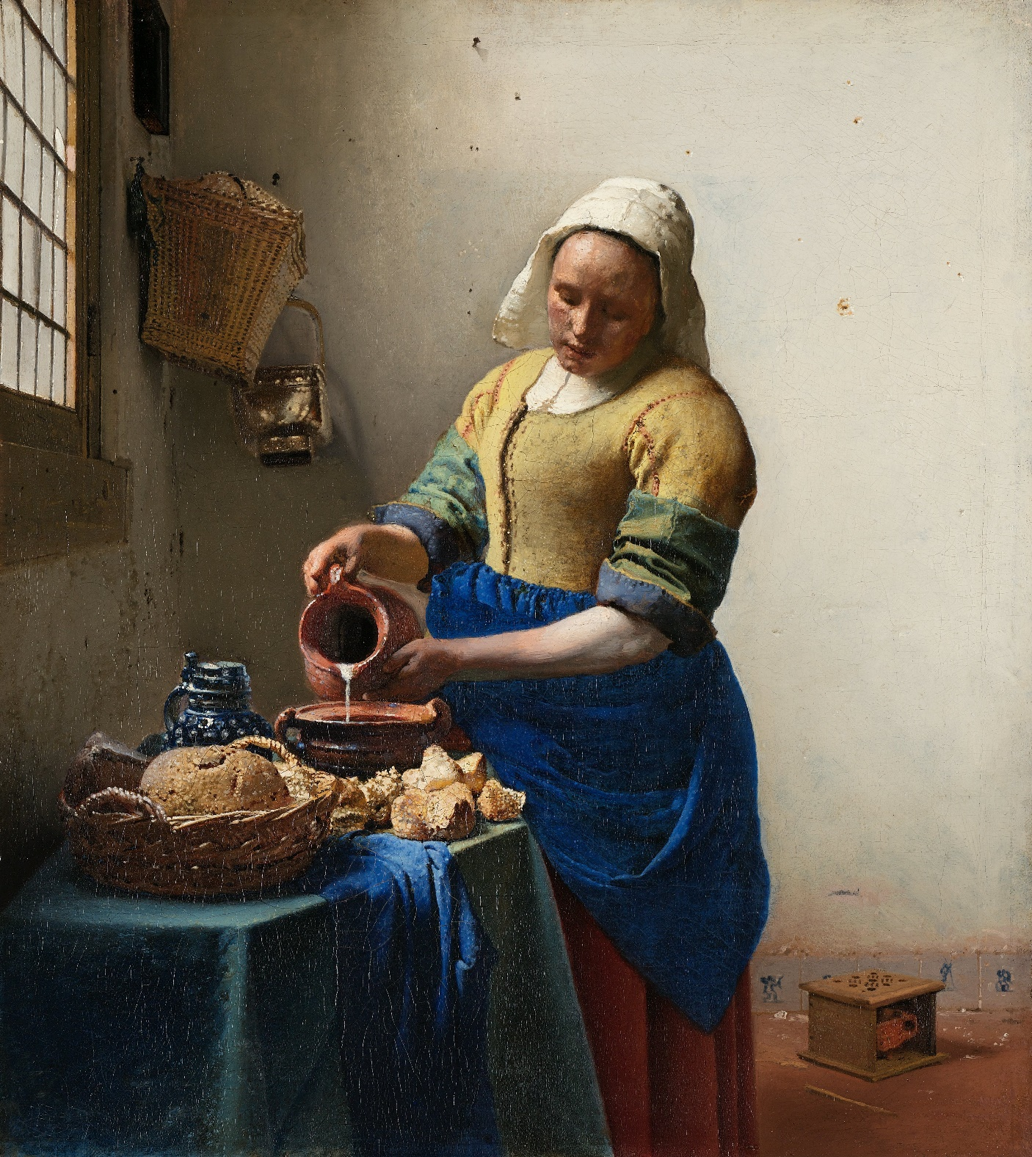
Johannes Vermeer, Mljekarica, 1657-1658., ulje na platnu, 45,5 x 41 cm, Rijksmuseum, Rotterdam
Notes:
Gdje se nalazi prikaz mrtve prirode na ovom djelu? Kakav dojam daje ovo djelo naspram prijašnjeg? Kojim biste ga pridjevima opisali? Gdje je prikaz smješten? (U unutrašnjem prostoru).

Slide 15
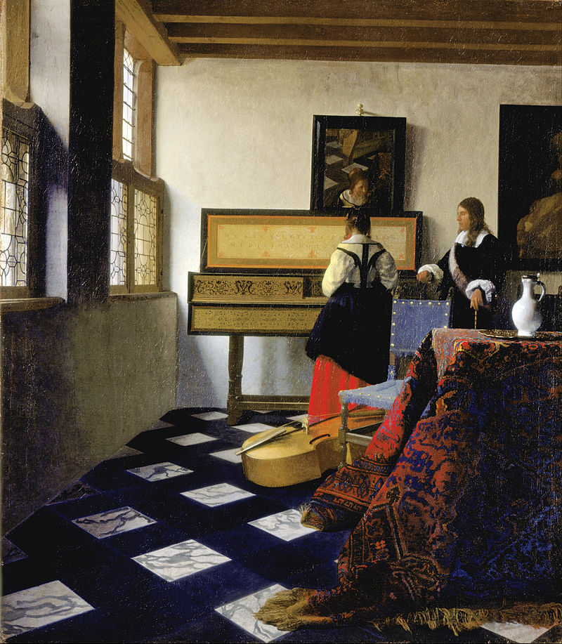
INTERIJER
tema u likovnoj umjetnosti koja prikazuje unutrašnji prostor ili život u domu
Johannes Vermeer, De muziekles, 1662-1665, ulje na platnu, 74.6 cm × 64.1 cm, Royal Collection, London
Notes:
Prelazimo na još jedno djelo koje dijeli temu s prijašnjim prikazom. Kako biste opisali ovo djelo? U kakvom se prostoru nalazi? (Također unutrašnjem prostoru). Tema u likovnoj umjetnosti koja prikazuje unutrašnji prostor ili prizor života u domu zove se interijer. Imate li dojam da ga je naslikao isti umjetnik čije smo djelo vidjeli na prošlom slajdu? Zašto? Vermeer u svojem opusu provlači temu interijera te njime naglašava ono što ga zanima: intimu, mirnoću, dašak mističnosti.

Slide 16
Ponavljanje
Što je animalizam, a što mrtva priroda?
Što je pejzaž? Nabroji dvije vrste pejzaža koje smo danas vidjeli.
Prisjeti se i navedi primjer transgenske umjetnosti.
Kako se zove prikaz unutrašnjeg prostora u likovnoj umjetnosti?

Slide 17
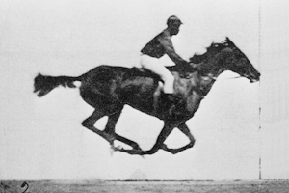
Hvala na pažnji!

